Slide 1
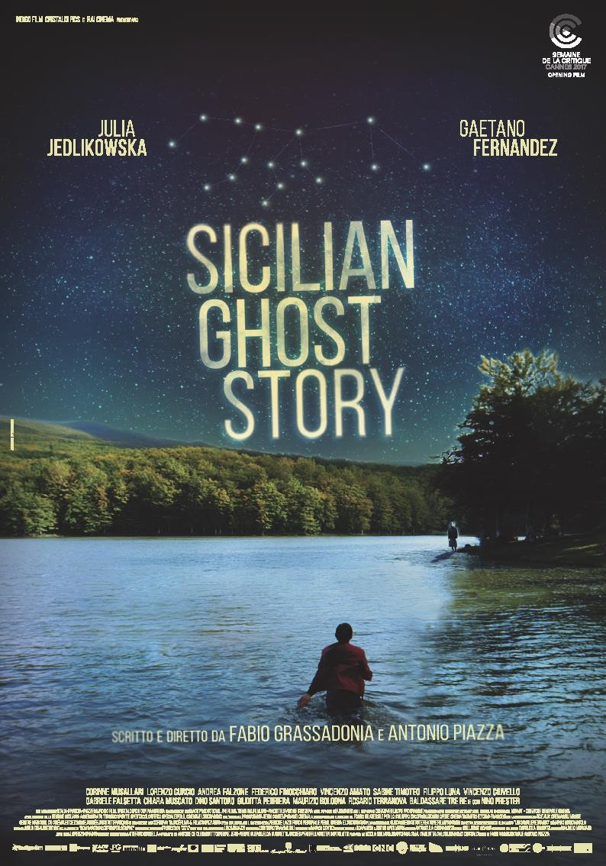
SICILIAN GHOST
STORY
materiale didattico

Slide 2
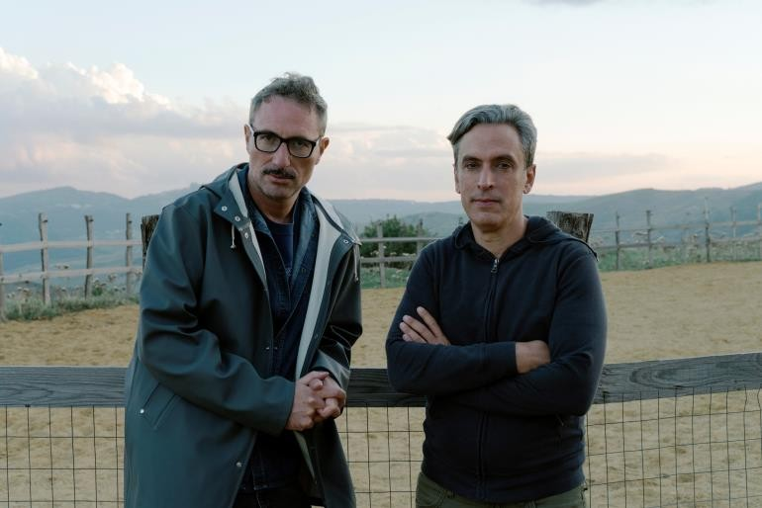
Informazioni sul film
Regia: Fabio Grassadonia, Antonio Piazza
Cast: Julia Jedlikowska, Gaetano Fernandez, Corinne Musallari, Andrea Falzone
Sinossi
In un piccolo paese siciliano ai margini di un bosco, Giuseppe, un ragazzino di tredici anni, scompare.
Luna, una compagna di classe innamorata di lui, non si rassegna alla sua misteriosa sparizione. Si ribella al clima di omertà e complicità che la circondano e pur di ritrovarlo, discende nel mondo oscuro che lo ha inghiottito e che ha in un lago una misteriosa via d’accesso. Solo il loro indistruttibile amore le permetterà di tornare indietro.
Sicilian Ghost Story è liberamente ispirato al racconto “Un cavaliere bianco” di
Marco Mancassola
Trailer: https://www.youtube.com/watch?v=C833cA1yKng&list=PLV3x6ThtYr7R yeB-M6j2hOs70oOwgCoJ0&index=1&t=1s
Film di apertura della
Semaine de la Critique | Cannes 2017

Slide 3
La stampa
Un film che trasforma una storia di mafia in una storia d’amore
(Mario Sesti – Huffington Post)
Una nuova idea di Cinema. Un film di gran classe
(Paola Jacobbi – Vanity Fair)
Affascinante, Superbo
(Beborah Young – The Hollywood Reporter)
Notevole. Una benvenuta conferma per il Cinema Italiano
(Andrea Fornasiero – Mymovies)
Un’alchimia di generi e stili. Una storia d’amore tenera, toccante
(Allan Hunter – Screen International)

Slide 4
Spunti didattici

Slide 5
IL FATTO DI CRONACA, LA LOTTA CONTRO LA MAFIA: Sicilian Ghost Story rimanda a un terribile fatto di cronaca nera avvenuto in Sicilia nel 1996. La narrazione cinematografica di un evento così tragico espone chi se ne occupa a una molteplicità di rischi, ma anche alla responsabilità nei confronti degli spettatori e di chi è emotivamente coinvolto con la storia. I registi stessi, da siciliani, hanno sentito la necessità di assumersi «la responsabilità di raccontare questa storia, anche per trasformare la rabbia e l’angoscia» che li hanno sempre accompagnati, come essi stessi hanno dichiarato.
Giuseppe Di Matteo fu rapito il pomeriggio del 23 novembre 1993, quando aveva quasi 13 anni, in un maneggio di Altofonte, da un gruppo di mafiosi che agivano su ordine di Giovanni Brusca, allora latitante e boss di San Giuseppe Jato. Secondo le deposizioni di Gaspare Spatuzza, che prese parte al rapimento, i sequestratori si travestirono da poliziotti della DIA ingannando facilmente il bambino, che credeva di poter rivedere il padre in quel periodo sotto protezione lontano dalla Sicilia. Dice Spatuzza: "Agli occhi del bambino siamo apparsi degli angeli, ma in realtà eravamo dei lupi. (...) Lui era felice, diceva 'Papà mio, amore mio' ". Il piccolo fu legato e lasciato nel cassone di un furgoncino Fiat Fiorino, prima di essere consegnato ai suoi carcerieri.
La famiglia cercò presso tutti gli ospedali cittadini notizie del figlio, ma quando, il 1º dicembre 1993, un messaggio su un biglietto giunse alla famiglia con scritto "Tappaci la bocca" e due foto del bambino che teneva in mano un quotidiano del 29 novembre 1993, fu chiaro che il rapimento era finalizzato a spingere Santino Di Matteo a ritrattare le sue rivelazioni sulla strage di Capaci e sull'uccisione dell'esattore Ignazio Salvo. Il 14 dicembre 1993 Francesca Castellese, moglie di Di Matteo, denunciò la scomparsa del figlio. In serata fu recapitato un nuovo messaggio a casa del suocero (Giuseppe Di Matteo, padre di Santino) con scritto "Il bambino lo abbiamo noi e tuo figlio non deve fare tragedie".
Dopo un iniziale cedimento psicologico Santino Di Matteo, sebbene fosse angosciato dalle sorti del figlio, non si piegò al ricatto, e dopo un tentativo andato a vuoto di cercarlo con Gioacchino La Barbera e Balduccio Di Maggio pure loro collaboratori, decise di proseguire la collaborazione con la giustizia. Fu solo quando Brusca venne condannato all'ergastolo per l'omicidio di Ignazio Salvo, che decise di vendicarsi sul bambino. Brusca ordinò così l'uccisione del ragazzo, ormai fortemente dimagrito e indebolito per la prolungata e dura prigionia, che venne strangolato e successivamente sciolto nell'acido l'11 gennaio 1996, poco prima di compiere 15 anni, dopo 25 mesi di prigionia, 779 giorni.
Gli esecutori materiali del delitto furono Vincenzo Chiodo, Enzo Salvatore Brusca e Giuseppe Monticciolo. Per il sequestro e l'omicidio del piccolo Giuseppe, oltre che Giovanni Brusca, sono stati condannati all'ergastolo circa 100 mafiosi tra cui Leoluca Bagarella, Salvatore Benigno, Salvatore Bommarito, Luigi Giacalone, Francesco Giuliano, Giuseppe Graviano, Salvatore Grigoli, Matteo Messina Denaro, Michele Mercadante, Biagio Montalbano e Gaspare Spatuzza.
Fonte: https://it.wikipedia.org/wiki/Omicidio_di_Giuseppe_Di_Matteo

Slide 6
DAL RACCONTO AL FILM: Il film è liberamente ispirato al racconto “Un cavaliere bianco” di Marco Mancassola (in “Non saremo confusi per sempre”, Einaudi, 2011). La trasposizione di un’opera letteraria in una cinematografica è affidata alla capacità di interpretazione e all’abilità nell’utilizzo del linguaggio filmico da parte dei registi. Questa è inoltre molto legata allo stile e alla visionarietà dell’autore della sceneggiatura, che, spesso, coinvolge nel processo di scrittura l’autore del libro a cui si ispira.
«Siamo entrambi palermitani e questa storia perseguita la nostra coscienza. Giuseppe è un fantasma che rinnova il dolore per l’abominio di cui è stato vittima e la rabbia contro quel mondo all’interno del quale l’abominio si è realizzato. Un fantasma imprigionato dentro una storia senza possibile redenzione. Un fantasma intrappolato nel buio delle nostre coscienze. Un fantasma da liberare. La possibilità si è schiusa grazie alla lettura del racconto Un cavaliere bianco di Marco Mancassola. Nel racconto, Giuseppe Di Matteo morendo si trasforma, nella fantasia di una compagna di scuola, in un cavaliere immaginario, una presenza soprannaturale che la protegge. L’intuizione di una collisione fra un piano di realtà e un piano fantastico del racconto ci ha fatto riconoscere gli elementi che da tempo avevamo davanti agli occhi: un fantasma e la colpa di un mondo che sopprime bambini. Elementi per una ghost story. Una ghost story siciliana e, in quanto tale, sul piano di realtà, favola nera. Una ghost story siciliana e, in quanto tale, sul piano fantastico, favola d’amore. Come diceva Leonardo Sciascia, “la Sicilia è tutta una fantastica dimensione e non ci si può star dentro senza fantasia”.
«Prima di cominciare a lavorare sulla sceneggiatura abbiamo letto gli atti dei processi che nel corso degli anni sono stati fatti contro i criminali che hanno perpetrato il sequestro e l’omicidio del bambino, i libri di ricostruzione storica dell’accadimento, compresi quelli dei carnefici. Siamo stati nei luoghi nei quali si è compiuta la via crucis del bambino. Uno studio grazie al quale abbiamo potuto ricostruire molti momenti della sua prigionia, cosa per noi fondamentale perché è da alcuni di questi momenti così come sono realmente accaduti che volevamo partire per costruire il nostro Giuseppe che, nella sua segreta comunicazione con Luna, trova la forza per trasfigurarli e far vibrare la sua indistruttibile umanità. Uno studio nel quale è inoltre emerso quello che per noi è il tratto dominante dei criminali che il sequestro hanno voluto e gestito: l’insensata idiozia. Per questo nella messinscena dei carcerieri non abbiamo dato loro lo status di personaggi ma solo di automi feroci e ridicoli. Pupazzi vuoti, nulla di più.»
Fabio Grassadonia e Antonio Piazza

Slide 7
LA FIABA GOTICA COME RACCONTO DI GENERE: Sicilian Ghost Story è un film che si distanzia molto dal classico racconto di mafia, utilizzando il linguaggio metaforico e di fantasia. Come hanno dichiarato gli stessi registi, tenendo a precisare sarcasticamente che il loro film è molto lontano dai racconti «in cui i commissari vanno a farsi splendide nuotate e mangiano la pasta con le sarde…». Sempre i registi rimandano all’elemento della natura come parte fondamentale del linguaggio metaforico: «La natura, l'acqua sono fondamentali nel nostro racconto. È l'ambiente che accoglie e che ha il potere di rigenerare la vita e farla risorgere». Il film è una favola ma, muovendo da un fatto realmente accaduto, il suo incedere è costantemente mosso da due piani, da due aspetti distinti: quello di realtà appunto, la verità antropologica e storica dei fatti, e quello fantastico che si esprime soprattutto attraverso la relazione fra i due protagonisti, che è anche un immaginario sospeso tra adolescenza ed età adulta. Avviene così un passaggio che tenta di superare il fatto storico reale per arrivare ad un linguaggio più universale
Riguardo a quest’importanza che in Sicilian Ghost Story, come in Laughton, rivestono i segni, le premonizioni, i simboli di una spiritualità che non si fa mai religiosa, un misticismo che supera la sfera della fede per farsi percezione di una dimensione più universale…che senso ha questo evidente rifiuto di un’iconografia “sacra” nelle vostre immagini?
La dimensione del rapporto con tutto ciò che trascende la vita quotidiana è un tema con cui ci confrontiamo, i nostri film si chiudono tutti con una scena al mare. Questo contatto con il mare per noi è anche il contatto con la dimensione della trascendenza e dell’assoluto. L’acqua è per noi la chiave d’accesso e di contatto con il mondo dei morti, il lago è un tramite tra il mondo dei vivi e quello dei morti. Questa apparizione dell’extraumano nell’umano si realizza nei nostri film attraverso l’incontro tra due esseri umani, un evento che ha per noi una dimensione sacra e salvifica. Volutamente non mettiamo in scena simboli religiosi diretti perché ci sembrerebbero togliere potenza a questi aspetti, anziché aggiungerla.
E’ come se la memoria appartenesse alla natura e ai luoghi, prima che agli uomini. Come se il film assumesse il punto di vista delle creature, dei fantasmi, del cane lupo…
La dimensione “creaturale” della vita è la componente intorno alla quale gira la riflessione sui protagonisti delle nostre storie, storie che realizzano degli incontri inaspettati in circostanze inaspettate, incontri che producono la più inaspettata delle possibilità, la più impossibile delle possibilità. Questo è il cuore profondo della nostra riflessione: solo nell’incontro tra due esseri umani si schiude la possibilità di qualcosa che sorpassi il dato della mera vita fisica, quel dato legato alla storia di due esseri umani che si incontrano e da questo incontro scaturisce la loro relazione. In questo senso Sicilian Ghost Story ha una costruzione per cui tutto sembra scaturire dal bisogno interiore di questa ragazzina, dai suoi desideri e dai suoi sogni. In questa dimensione interiore lei trova un modo per ricongiungersi a Giuseppe, anche il ragazzo cerca una connessione nella stessa maniera interiore, e in questo comune ritrovarsi si svolge qualcosa che sopravanza i loro stessi sogni e bisogni. C’è qualcosa che esorbita, va oltre, catturabile solo in qualche modo grazie ad alcune presenze che si fanno testimoni di quanto stia accadendo loro. La natura, i luoghi come le foreste, il lago e il tempio finale, sono segni di una bellezza che si fa testimone di qualcos’altro che resiste. La relazione tra questi due ragazzini da forma a un incontro di anime, determina la formazione di un’essenza umana profonda.
CLIP BOSCO https://www.youtube.com/watch?v=MWfRWXGE1UY&list=PLV3x6ThtYr7RyeB-M6j2hOs70oOwgCoJ0&index=6
Fonte http://www.sentieriselvaggi.it/lake-como-film-festival-sentieriselvaggi-intervista-grassadonia-e-piazza/

Slide 8
IL ROMANZO DI FORMAZIONE: Il film è anche un viaggio di vita, un’esperienza che segna il passaggio da una condizione di innocenza a una di maggiore consapevolezza del mondo e della società attraverso un’esperienza che accompagna la protagonista verso l’età adulta. Questo tipo di racconto riporta inevitabilmente alla mente i romanzi di formazione del ‘900. I giovani protagonisti di Sicilian Ghost Story vengono coinvolti in vicende difficili da comprendere e dovranno interpretare questi avvenimenti al fine di ritrovare un nuovo equilibrio e un nuovo modo di stare al mondo.
«La storia risponde all’esigenza interiore di Luna di ritrovare e salvare Giuseppe. È un suo “sogno”. Man mano però che la storia procede, capiamo che non sempre siamo dentro la sua immaginazione. Luna è anche il “sogno” di Giuseppe. C’è una segreta comunicazione fra i due ragazzini, resa possibile dalla lettera d’amore che Luna ha dato a Giuseppe, una comunicazione che da inconsapevole si fa consapevole e permette il loro ricongiungimento. Un ricongiungimento che svela alla fine una dimensione altra che sopravanza i sogni, gl’incubi, la realtà di morte che li circonda, una dimensione grazie alla quale i due ragazzini salvano la propria umanità, la concretissima e indistruttibile realtà delle loro anime. È nell’amore per Giuseppe che Luna salva la propria umanità. È nell’amore per Luna che Giuseppe, salvando la propria umanità, le salva la vita. Nel nostro film il fantasma di un ragazzino intrappolato nel buio delle nostre coscienze può finalmente sfondarle e liberarsi nel luminoso spazio della vita.»
«Il cuore del film sono Giuseppe e Luna, entrambi tredicenni e siciliani. Abbiamo cominciato il casting a Palermo nell’ottobre del 2015, consapevoli del fatto che non sarebbe stato facile trovare due ragazzini che potessero dare vita a quell’intensità, a quella forza, a quella varietà di sentimenti e situazioni che attraversano il copione: dal gioco d’amore innocente dell’inizio, al dolore, allo smarrimento, alla solitudine dentro cui la storia costringe i due giovanissimi protagonisti. Per questo motivo abbiamo deciso di essere coinvolti in prima persona nel casting. Abbiamo collaborato con Maurilio Mangano, compagno di strada anche per il nostro primissimo film, il cortometraggio Rita. In quel caso cercavamo una bambina non vedente siciliana e la ricerca si era conclusa con l’incontro con la meravigliosa Marta Palermo. Essere coinvolti nel casting in prima persona ha significato vedere ogni faccia, sentire ogni voce, visitare ogni scuola, ogni centro sportivo, conoscere i ragazzi, incontrare i loro insegnanti, i genitori, gli amici. E non accontentarci mai, sino a quando non avessimo “incontrato e riconosciuto” Giuseppe e Luna. Abbiamo allargato da subito la ricerca anche agli altri ragazzi coprotagonisti del film: l’amica di Luna, Loredana; il fidanzato di Loredana, Calogero; il cugino di Calogero, Nino; il bulletto della scuola, Mariano. Sei ragazzi da trovare. Un casting che è stato un censimento, un lungo ed emozionante viaggio di ben nove mesi nelle scuole di Palermo e provincia, fino a quando un giorno ci siamo detti “li abbiamo trovati tutti, possiamo iniziare il film”»
Fabio Grassadonia e Antonio Piazza
"L'uso del genere per noi è un atto politico per risvegliare le coscienze"
Antonio Piazza

